Slide 1
심층 신경망 훈련
그레이디언트 소실과 폭주 문제
채원석
1

Slide 2
목차
그레이디언트 소실과 폭주
글로럿과 He초기화
수렴하지 않는 활성화 함수
배치 정규화
그레이디언트 클리핑

Slide 3
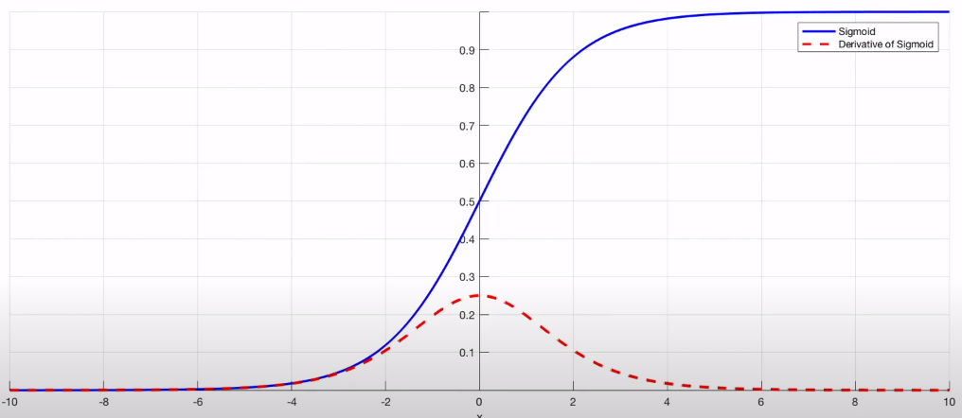
1.그레이디언트 소실과 폭주
붉은 선: 해당 함수를 미분
Sigmoid: 0~1사이의 출력 값 제공
미분 값 최대 0.25

Slide 4
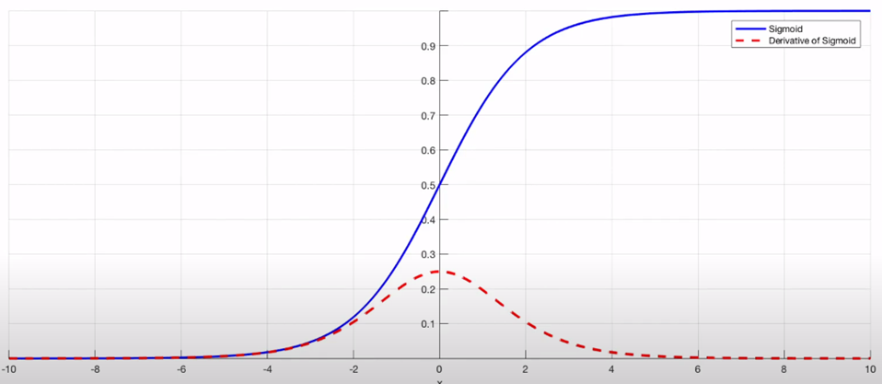
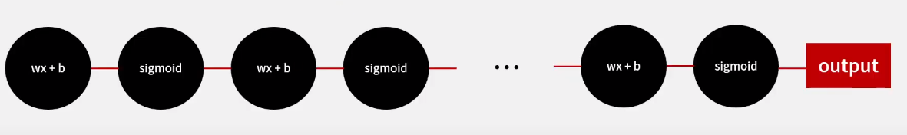
1.그레이디언트 소실과 폭주
layer 1: wx+b
layer 2: Sigmoid(layer 1)
layer 3: wx+b
layer 4: Sigmoid(layer 3)
…
…
…
layer 100: sigmoid(layer 99)

Slide 5
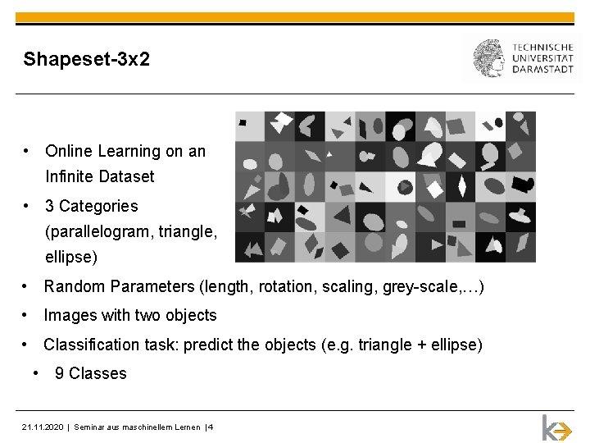
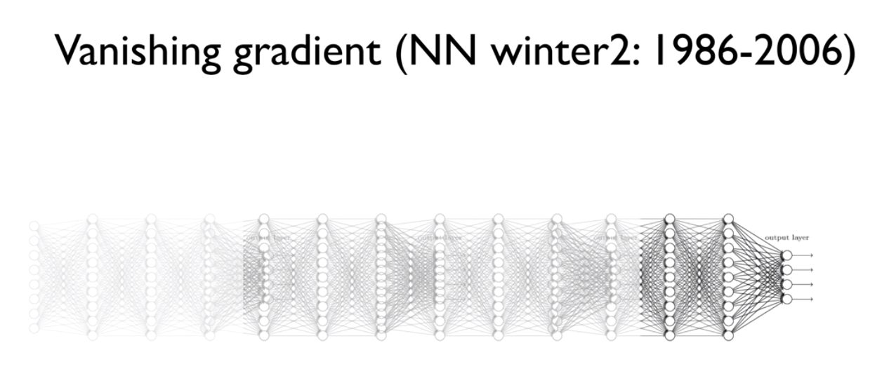
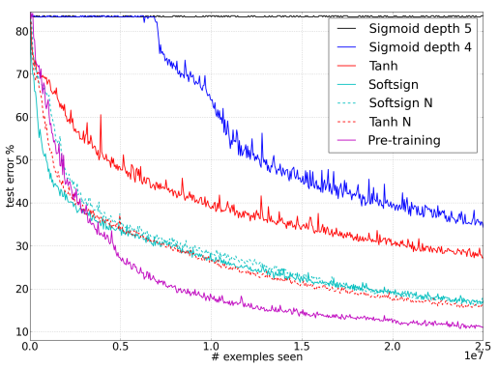
1.그레이디언트 소실과 폭주

Slide 6
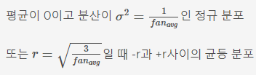


2. 글로럿 초기화와 He 초기화
글로럿 초기화
여러 층의 기울기 분산 사이에 균형을 맞춰 특정 층이 너무 부각되거나 다른 층이 뒤쳐지는 것을 막음.
S자 형태의 활성화 함수와 사용할 때는 좋은 성능을 보임 ReLU와 사용할 때는 성능이 좋지 않다.
균등 분포
정규 분포

Slide 7
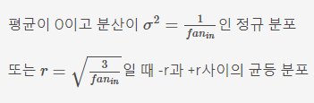


2. 글로럿 초기화와 He 초기화
He 초기화
글로럿과 마찬가지로 정규분포와 균등 분포 두 가지로 나뉨.
글로럿 초기화와는 다르게 다음 층의 뉴런 수를 반영하지 않는다.
균등 분포
정규 분포

Slide 8
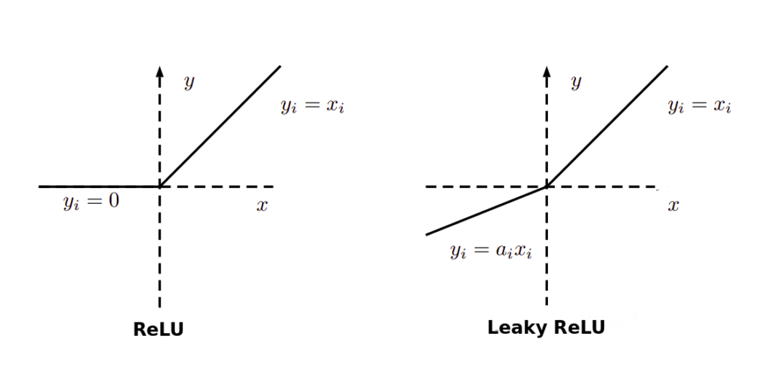


3. 수렴하지 않는 활성화 함수
X<0 인 경우 도함수가 0이다.
→ X<0 인 값들에 대해서 기울기가 0이기 때문에 0이외의 값을 출력하지 않게 된다.
→ 죽은 ReLU ^{dying ReLU}
위 문제를 해결하기 위해 나온 것이 Leaky ReLU.
하이퍼파라미터 α가 이 함수가 새는^{leaky} 정도를 결정하게 됨.

Slide 9
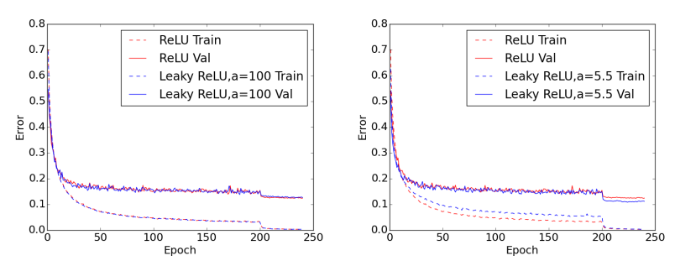
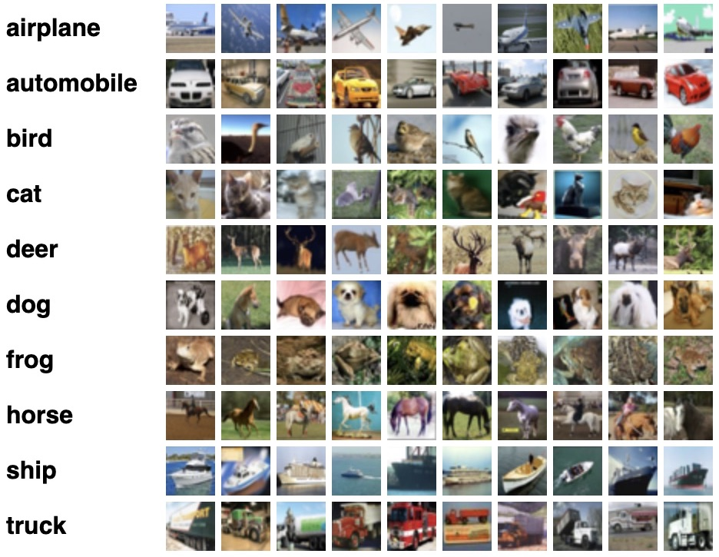
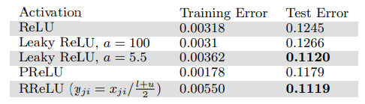
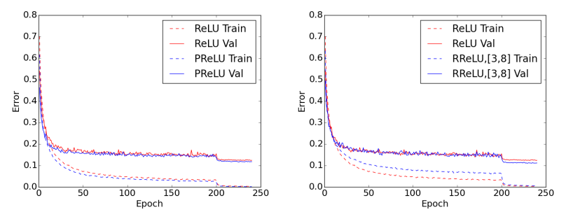
3. 수렴하지 않는 활성화 함수
416페이지 하단의 논문

Slide 10
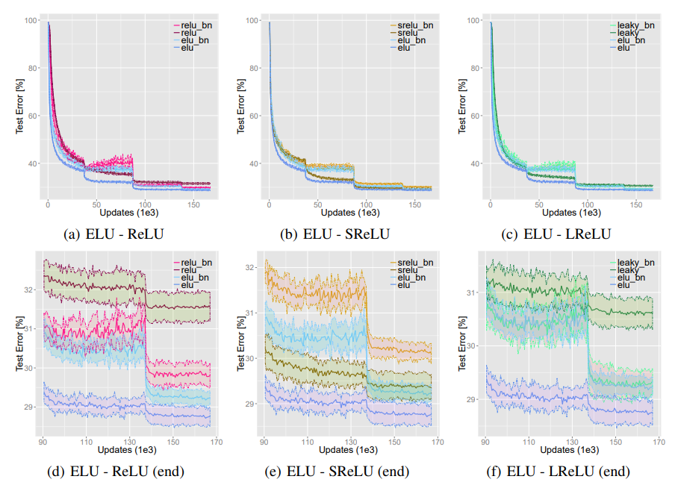
3. 수렴하지 않는 활성화 함수

Slide 11
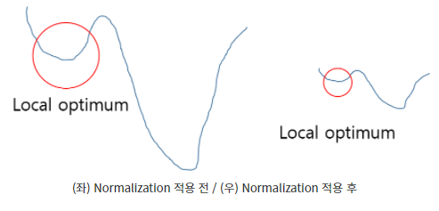
4. 배치 정규화
정규화란?

Slide 12
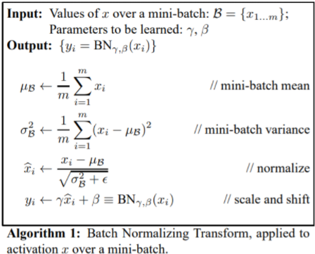
4. 배치 정규화
배치 정규화 알고리즘
배치 정규화는 미니 배치의 평균과 분산을 이용해서 정규화를 한 후, scale 및 shift를 감마값, 베타값을 통해 실행하게 된다.
감마와 베타 값은 backpropagation을 통해 학습된다.
기존의 output =g(z), z=wx+b
output =g(BN(z)), z=wx+b 가 된다.

Slide 13
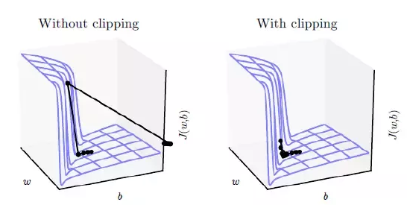
5. 그레이디언트 클리핑
역전파시 일정 임계 값을 넘어서지 못하게 그레이디언트를 잘라내는 방식.

Slide 14

감사합니다.

